Slide 1
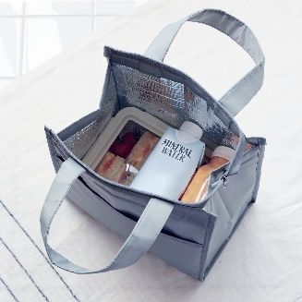
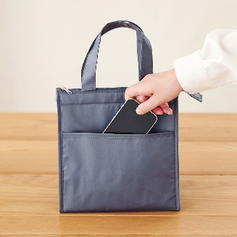
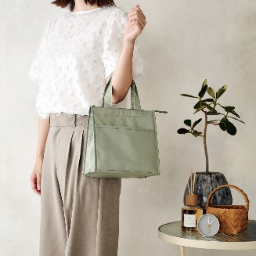
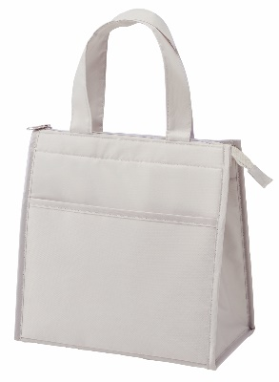
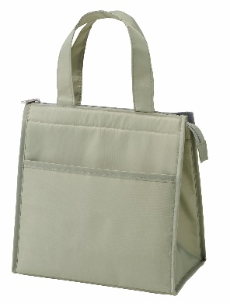
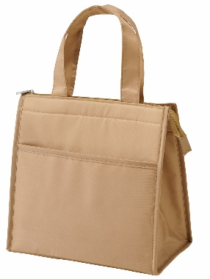
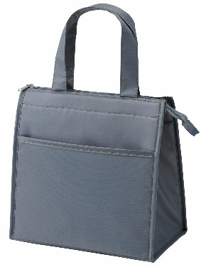
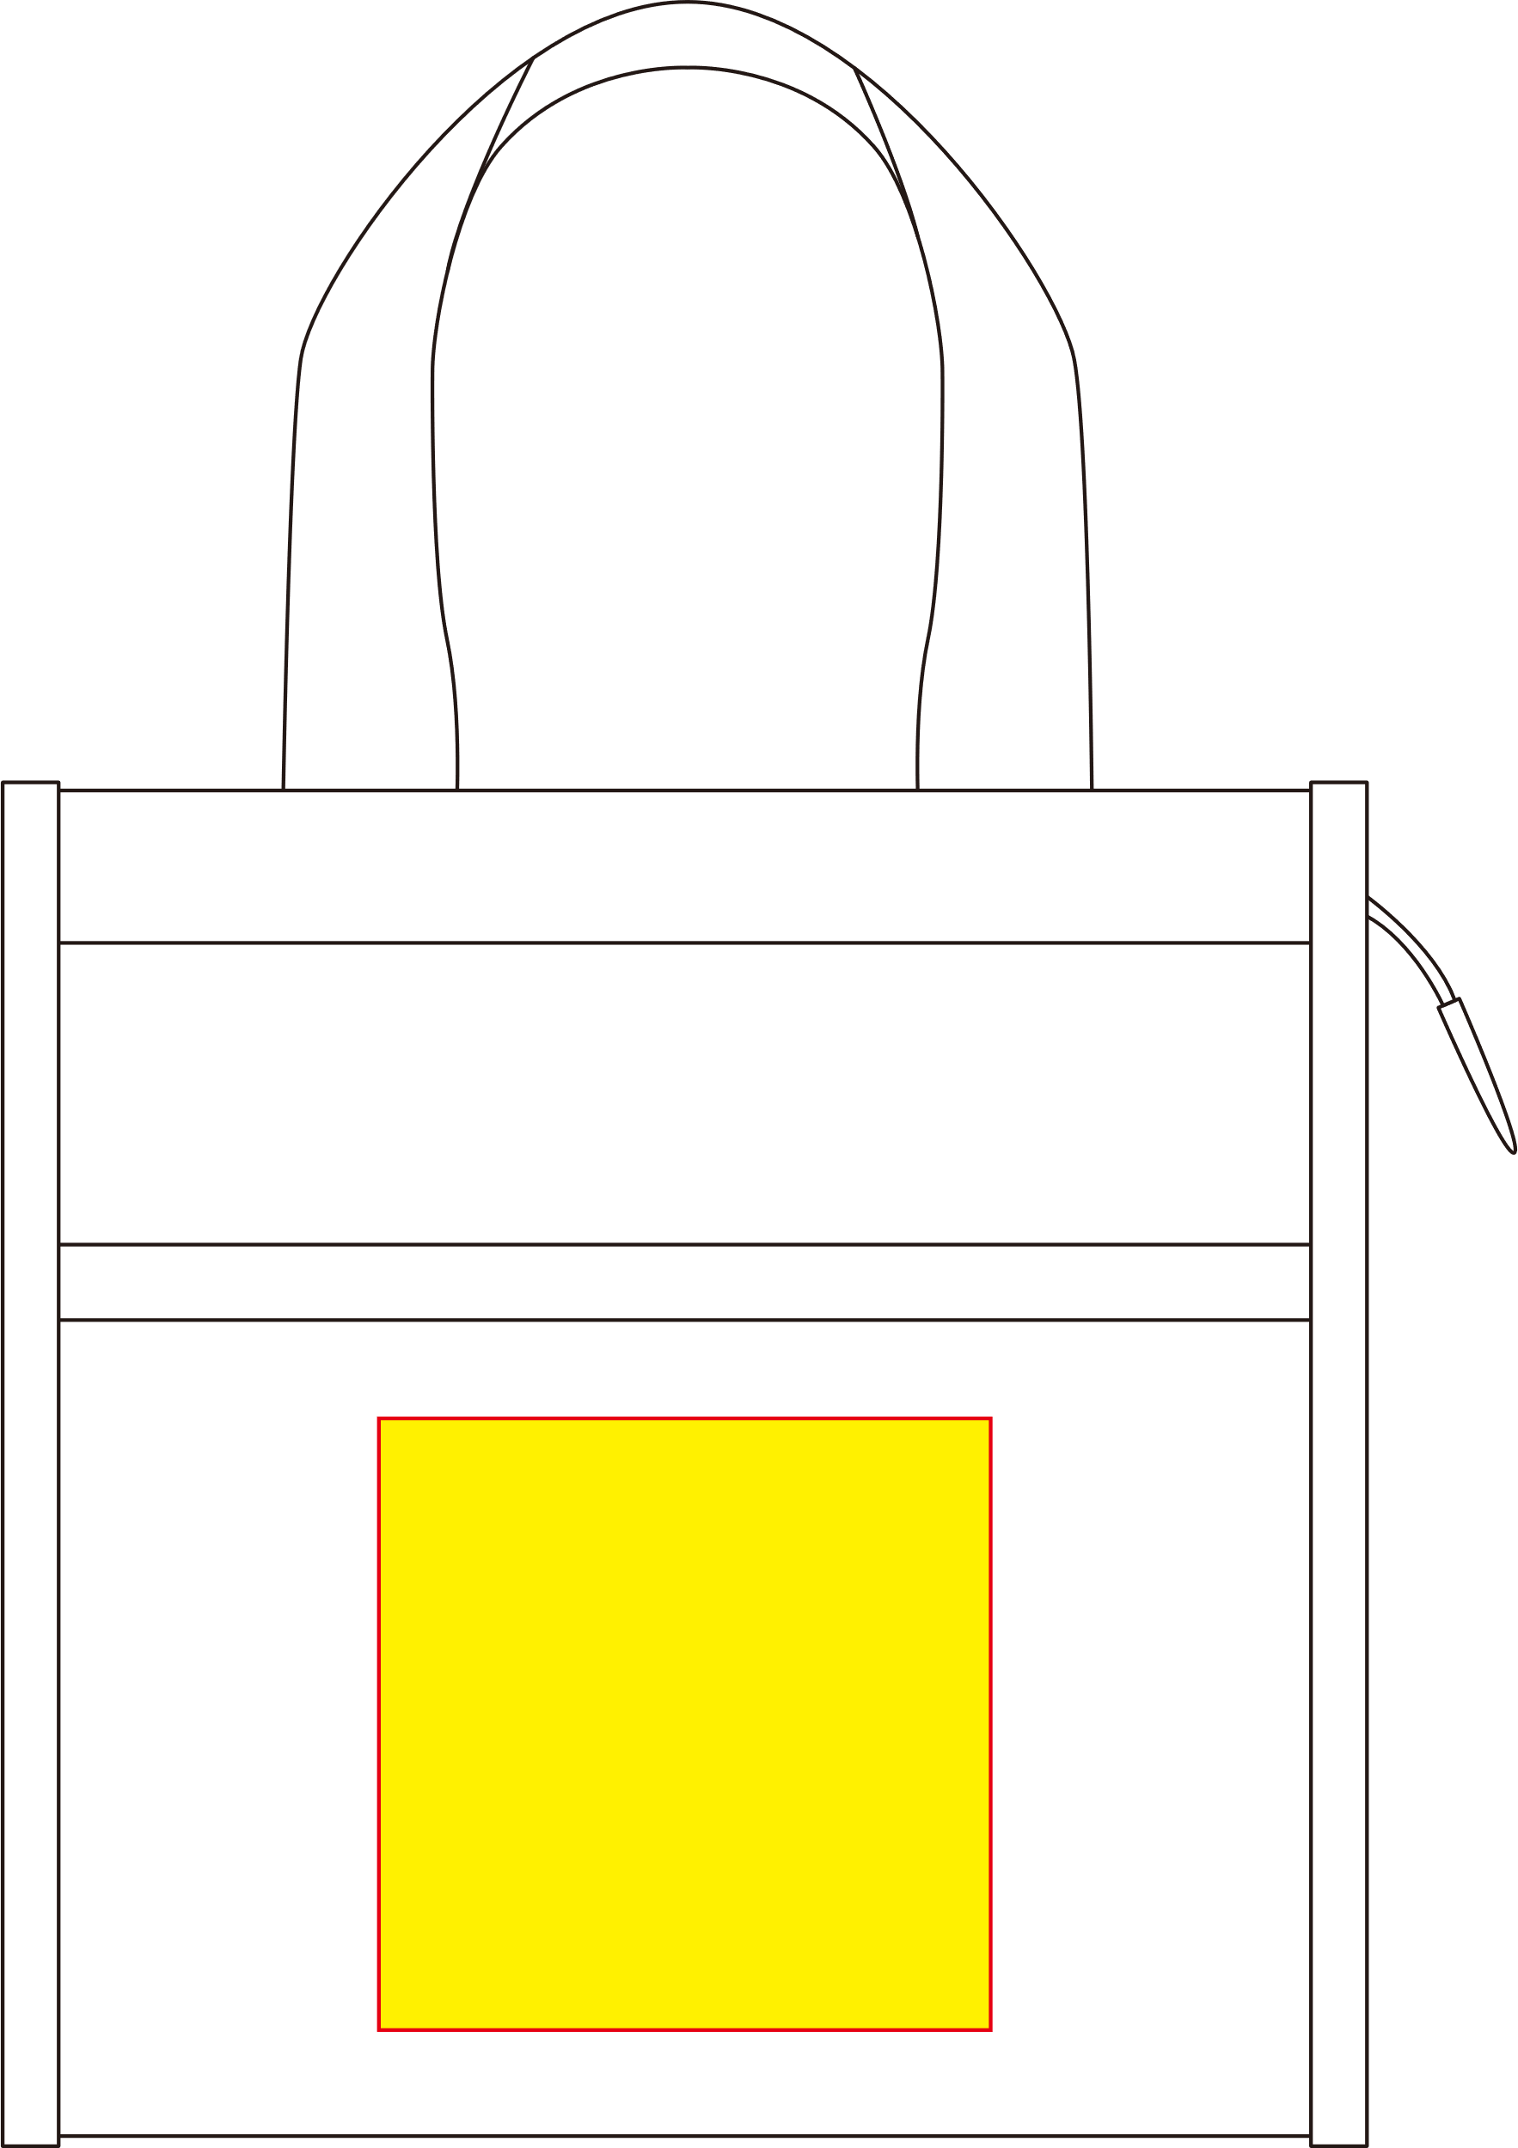
品番:E3741
スクエア保冷温バッグ
上代:\650(税込\715)
ランチボックスなどの持ち運びに最適なナイロン保冷温バッグ。
おしゃれなくすみカラーの4色展開です。
■商品情報
商品サイズ | (持手なし)約220×220×140㎜ (持手あり)約220×340×140㎜
重量 | 64g
材質 | ポリエステル、アルミ蒸着、不織布
本体色 | グレー・ミントグリーン・ブラウン・スモークブルー(色指定可)
備考 | OPP袋入り
梱入数 | 100
グレー
ミントグリーン
ブラウン
スモークブルー
memo
■名入れ範囲
W100×H100㎜

